Slide 1

AMERICA.-LA VUELTA AL MUNDO EN 385 JARDINES.-VENEZUELA.-Caracas.-Jardín Botánico.-Jardin de la Universidad Simón Bolívar.-Jardines Ecológicos de Topotepuy.-Paseo de los Próceres y Plaza de las Tres Gracias-Caracas
Selección de textos y fotografías por
JOSE ELIAS BONELLS

Slide 2
Caracas.-Jardín Botánico
El Jardín Botánico de Caracas1 2 (JBC) es un sitio de Patrimonio Cultural de la Humanidad que forma parte de la Ciudad Universidad de Caracas, sede de la Universidad Central de Venezuela (UCV). Posee una extensión de 70 hectáreas y está administrado por la Fundación Instituto Botánico de Venezuela (FIBV).
Su código de reconocimiento internacional como institución botánica, así como las siglas de su herbario, es VEN.3

Slide 3
El jardín fue fundado en 1945, siendo así el primero constituido del país, y formó parte del proyecto original de la Ciudad Universitaria de Caracas.
Además de albergar un importante instituto de investigación y una amplia colección de arte, el jardín fue nombrado conjuntamente con la ciudad universitaria como Patrimonio de la Humanidad por la UNESCO.
El 30 de octubre de 1969 la Universidad Central de Venezuela es allanada por el gobierno de la época, incluyendo el jardín botánico, pasando este a ser "Parque Nacional" dependiente del Ministerio del Ambiente, para luego en 1991 convertirse en una fundación.

Slide 4
Siendo solo a partir del 20 de diciembre de 2000 cuando se devuelve mediante decreto, el control sobre el Jardín Botánico a la Ciudad Universitaria, bajo la figura de fundación adscrita a la UCV, desde entonces su mantenimiento y control está bajo su responsabilidad.
El Jardín Botánico de Caracas cuenta con más de 2.500 especies que corresponden a unas 200 familias botánicas, de las cuales el 50 % son de Venezuela, proviniendo el resto de Centroamérica, África, la India y otras regiones de Asia y Suramérica.
De sus 70 hectáreas, 15 de ellas tienen unas determinadas zonas donde se encuentran las plantas distribuidas por sectores, las 55 hectáreas restantes, se han reforestado y se han dedicado como bosque autóctono preservado.

Slide 5
De los sectores existentes, son de destacar:
Laguna Principal
Senderos de Interpretación
Orquideario
Bosque Húmedo Tropical
Laguna Venezuela
Jardín Xerofítico
Palmeto, es una de las colecciones de Palmas más importantes de Latinoamérica, albergando unos 4.000 ejemplares de unas 250 especies.
Zingiberales

Slide 6
Bromeliario
Aráceas
Zona didáctica recreacional
Jardín Económico
Arborétum
Además de las actividades de recreación como paseos dirigidos, campamentos y excursiones, también se realizan actividades de relajación como yoga, tai chi, meditación, además de constituir un importante centro de apoyo para los estudiantes y profesores de Biología, Farmacia y escuelas afines.

Slide 7
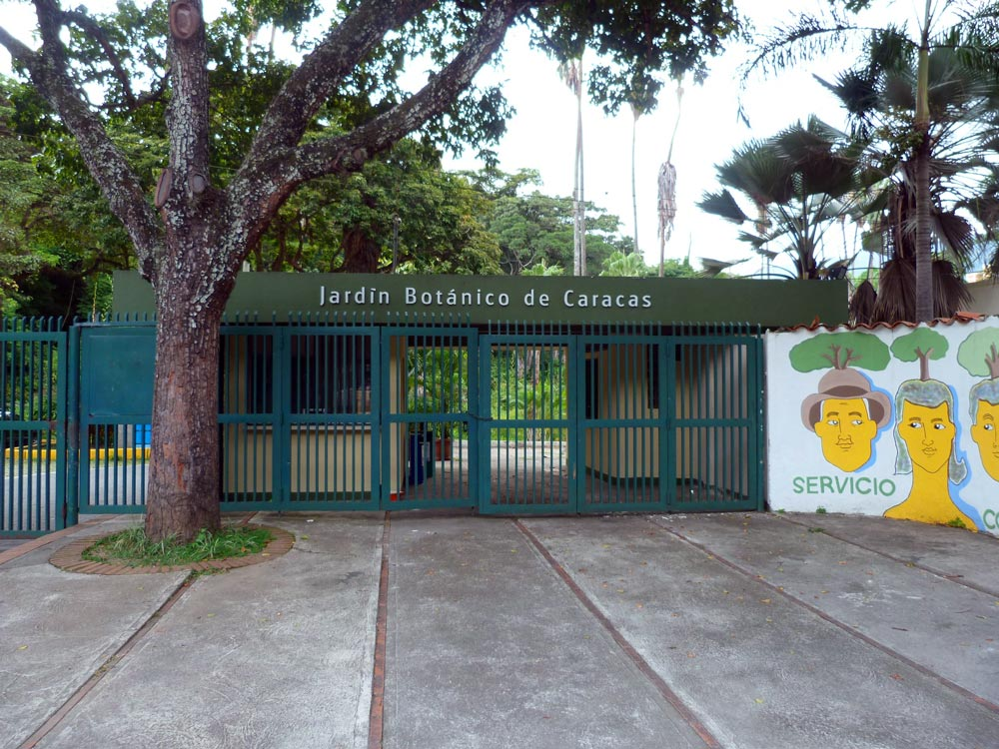
Notes:
Jardin Botánico de la Unidad Central de Venezuela.-Caracas.-

Slide 8
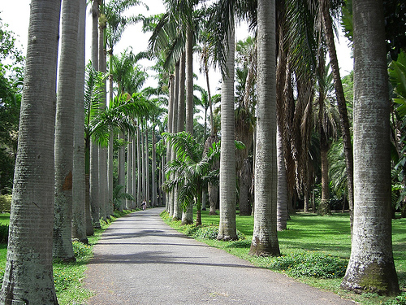
Notes:
Caracas.-Jardín Botánico

Slide 9
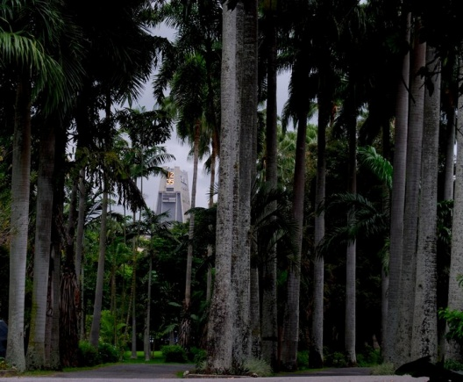
Notes:
Jardin Botánico de la Unidad Central de Venezuela

Slide 10
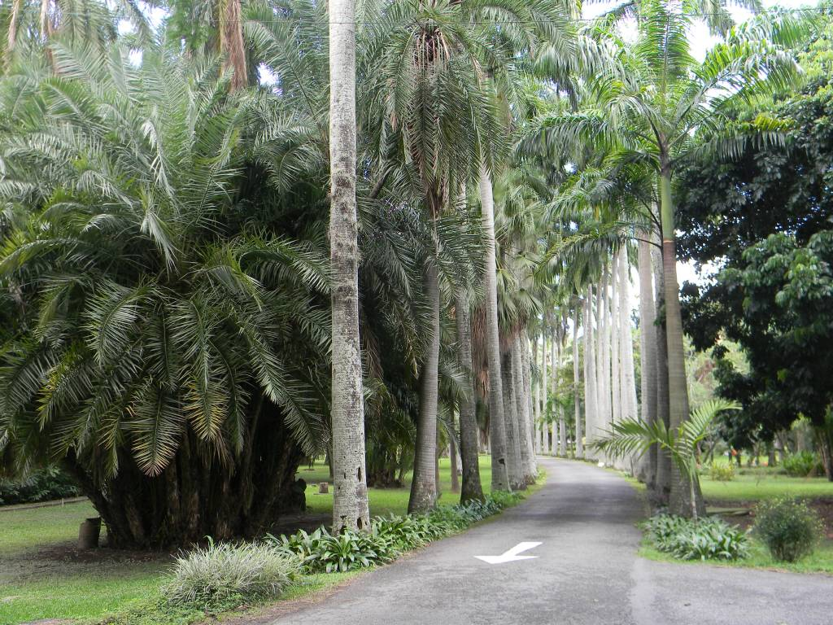
Notes:
Jardin Botánico de la Unidad Central de Venezuela

Slide 11
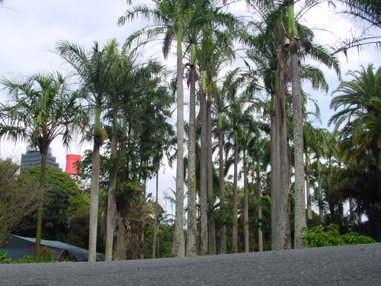
Notes:
Jardin Botánico de la Unidad Central de Venezuela.-Caracas.-

Slide 12
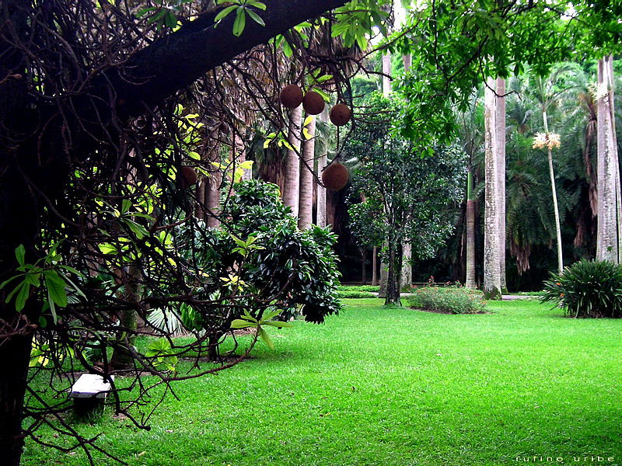
Notes:
Jardin Botánico de la Unidad Central de Venezuela

Slide 13
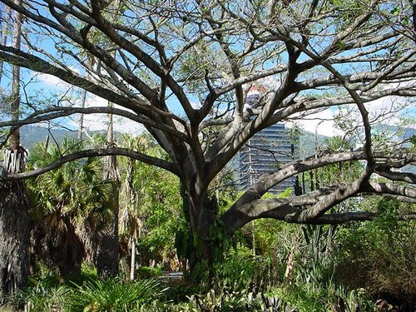
Notes:
Jardin Botánico de la Unidad Central de Venezuela

Slide 14
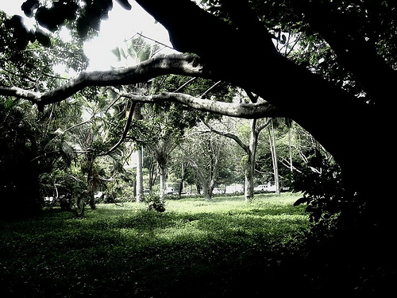
Notes:
Jardin Botánico de la Unidad Central de Venezuela

Slide 15
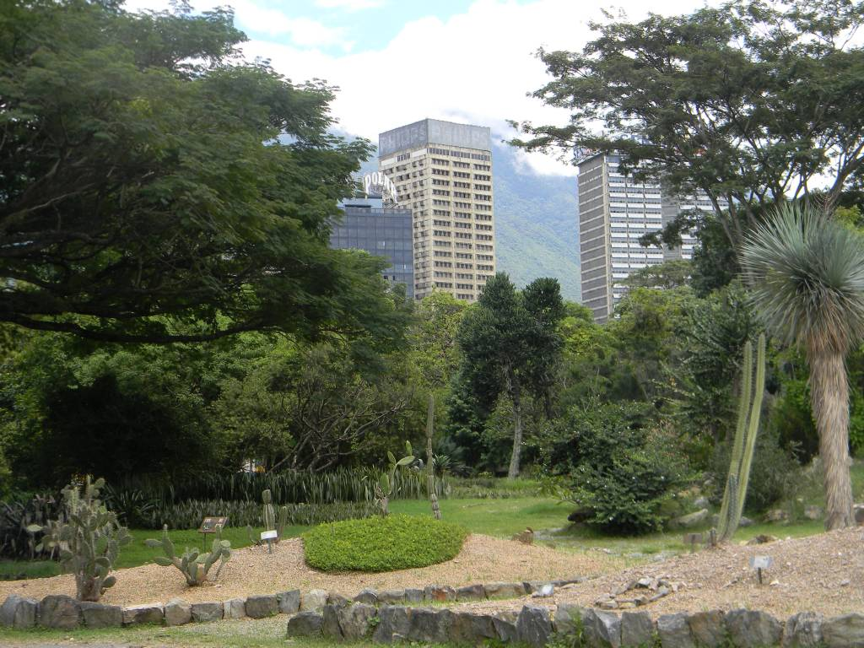
Notes:
Jardin Botánico de la Unidad Central de Venezuela.-Jardin xerofítico

Slide 16
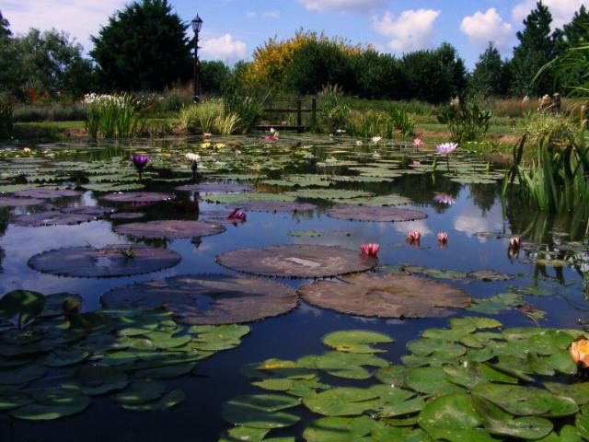
Notes:
Jardin Botánico de la Unidad Central de Venezuela

Slide 17
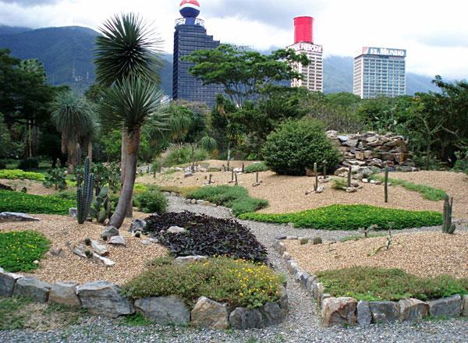
Notes:
Jardin Botánico de la Unidad Central de Venezuela

Slide 18
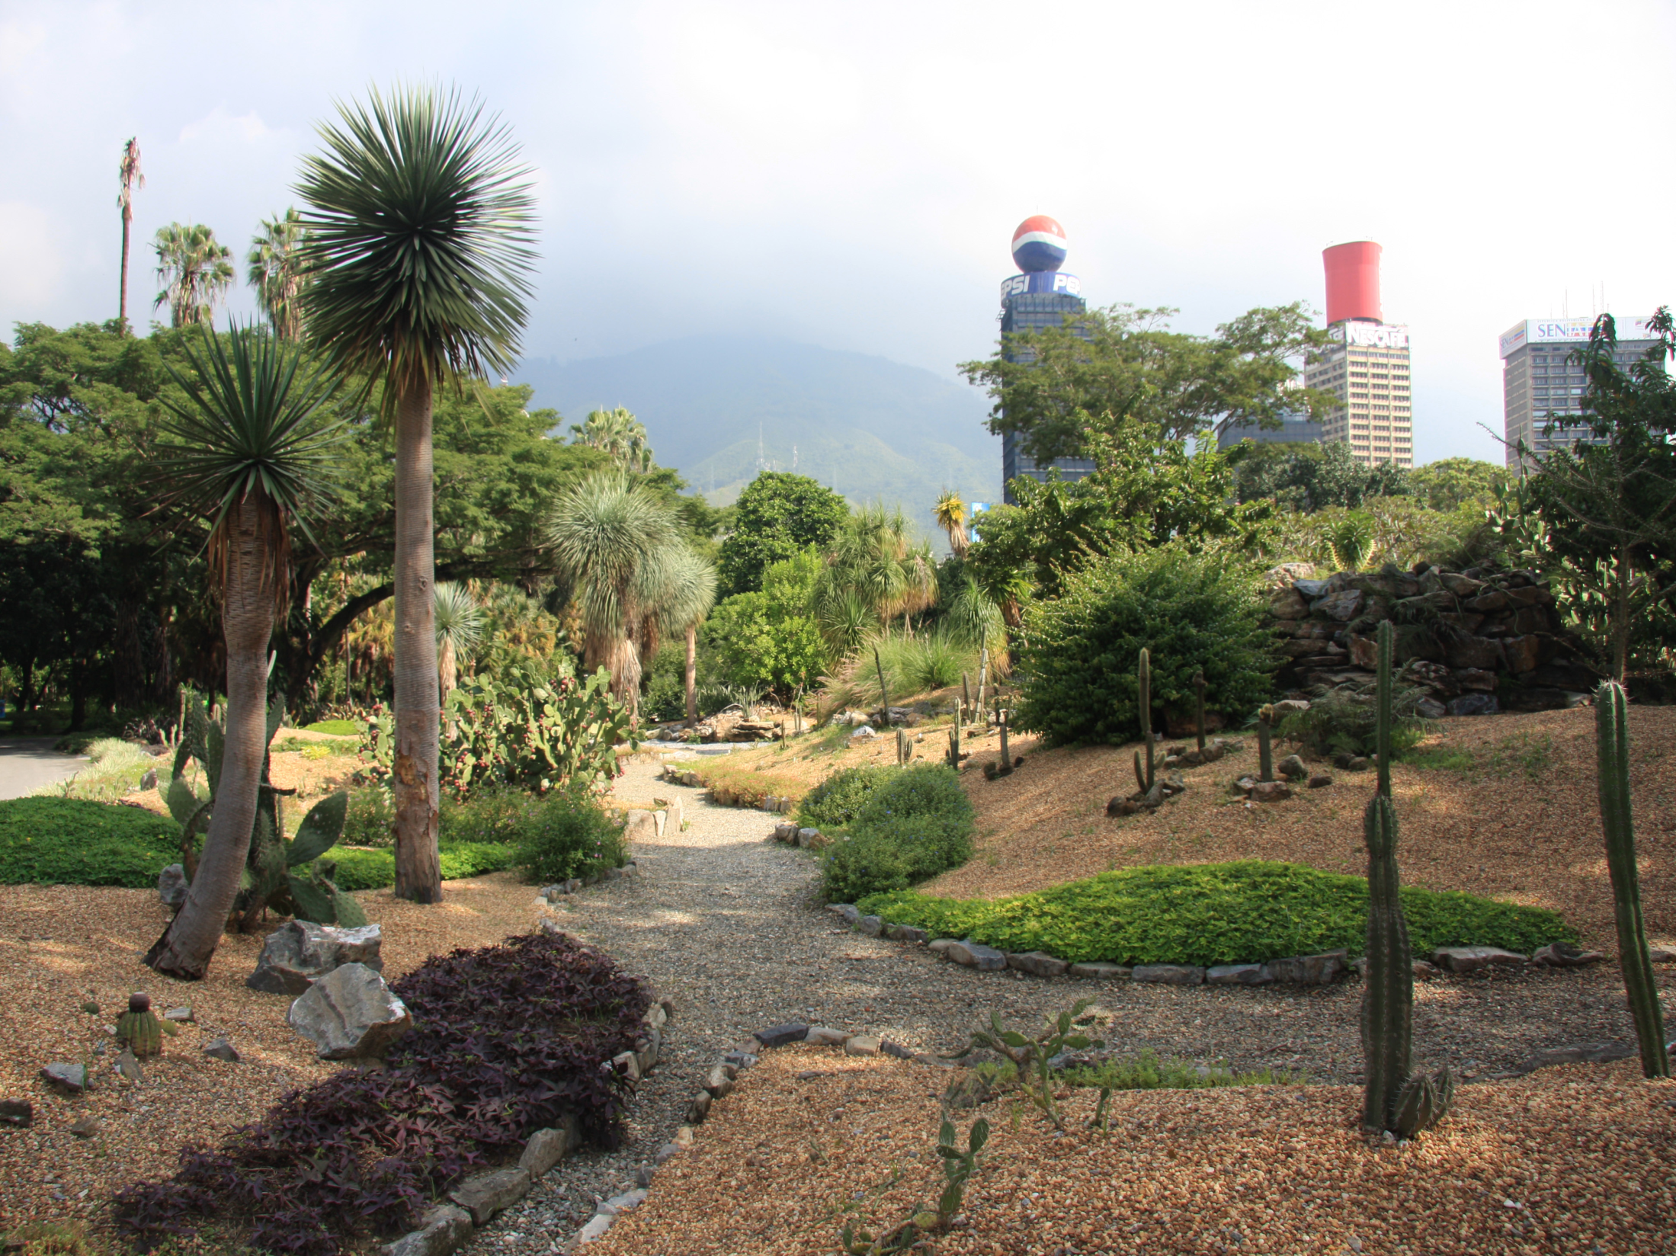
Notes:
Jardin Botánico de la Unidad Central de Venezuela

Slide 19
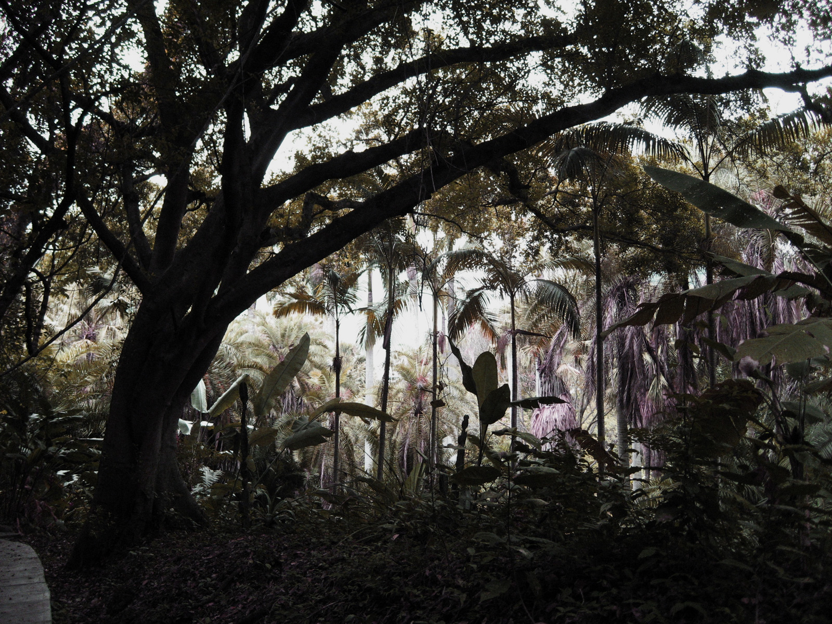
Notes:
Jardin Botánico de la Unidad Central de Venezuela

Slide 20
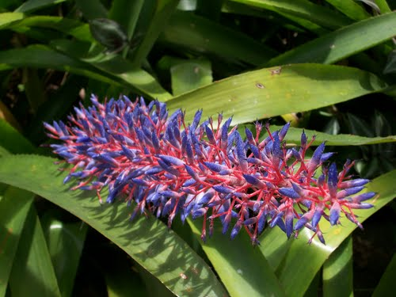
Notes:
Jardin Botánico de la Unidad Central de Venezuela.-Aechmea en flor

Slide 21
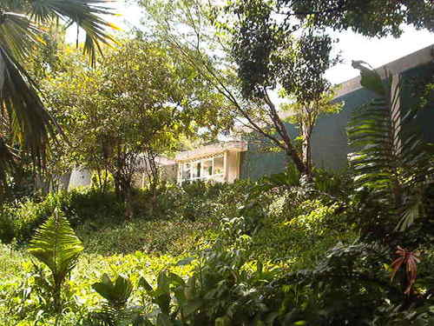
Notes:
Jardin Botánico de la Unidad Central de Venezuela.-Caracas.-Biblioteca

Slide 22
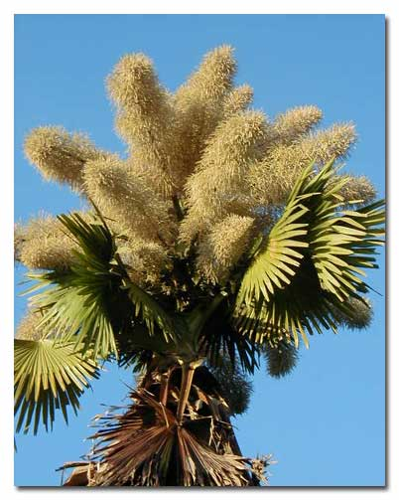
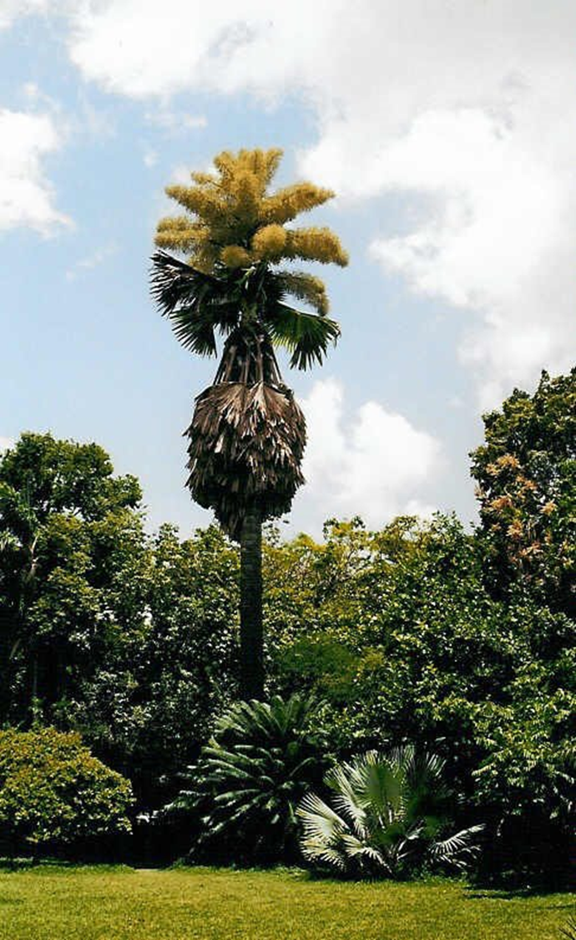
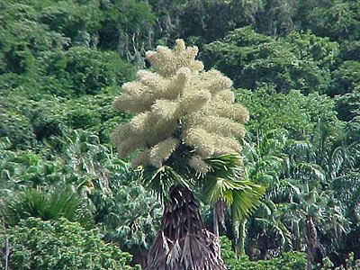
Notes:
Jardin Botánico de la Unidad Central de Venezuela.-Caracas.-Corypha umbraculifera

Slide 23
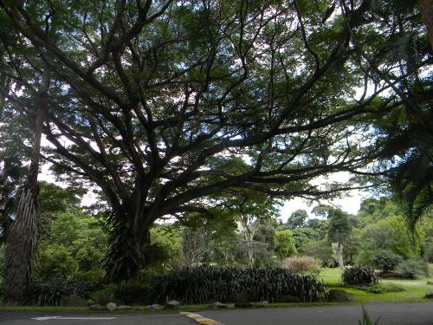
Notes:
Jardin Botánico de la Unidad Central de Venezuela

Slide 24
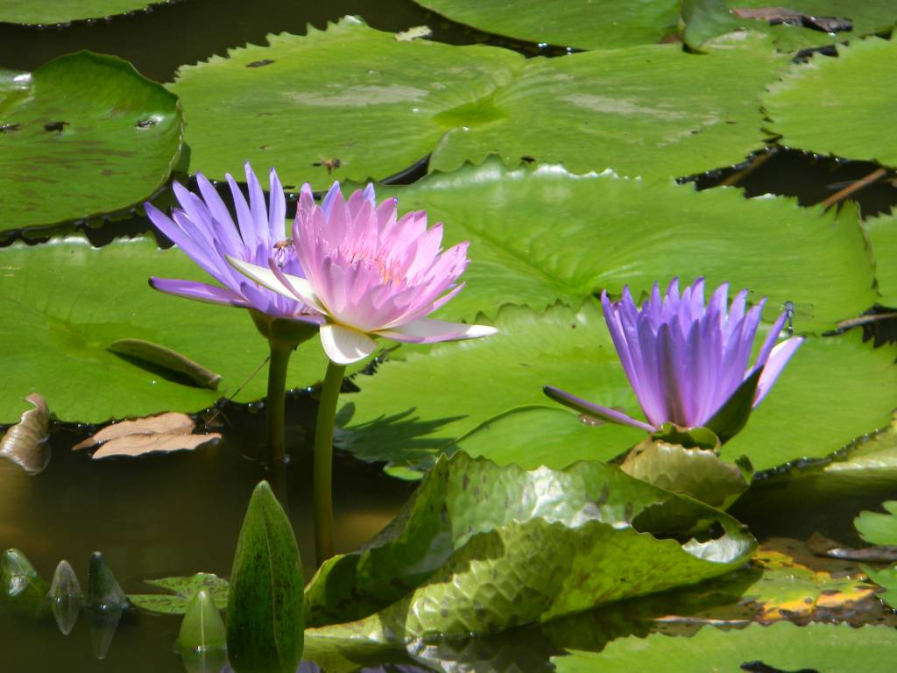
Notes:
Jardin Botánico de la Unidad Central de Venezuela.-Caracas.-

Slide 25
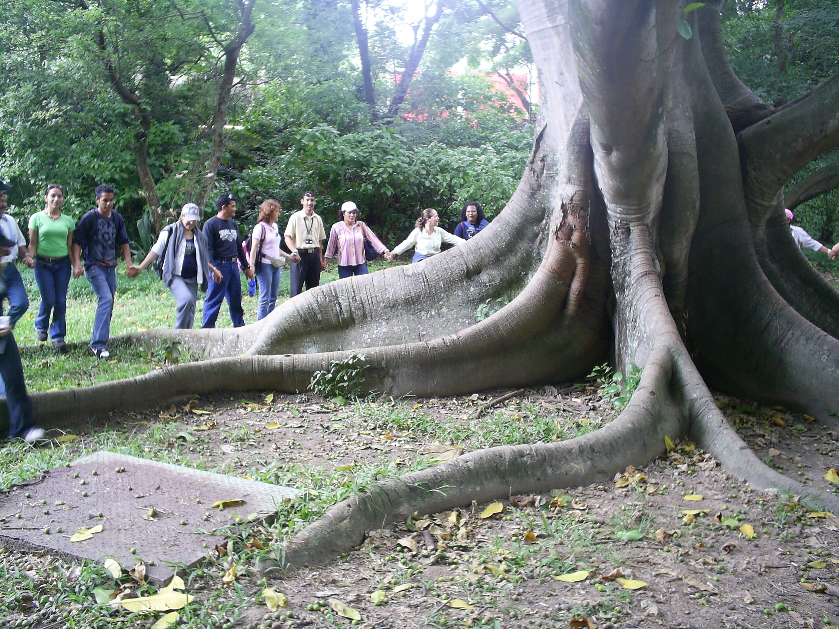
Notes:
Jardin Botánico de la Unidad Central de Venezuela

Slide 26
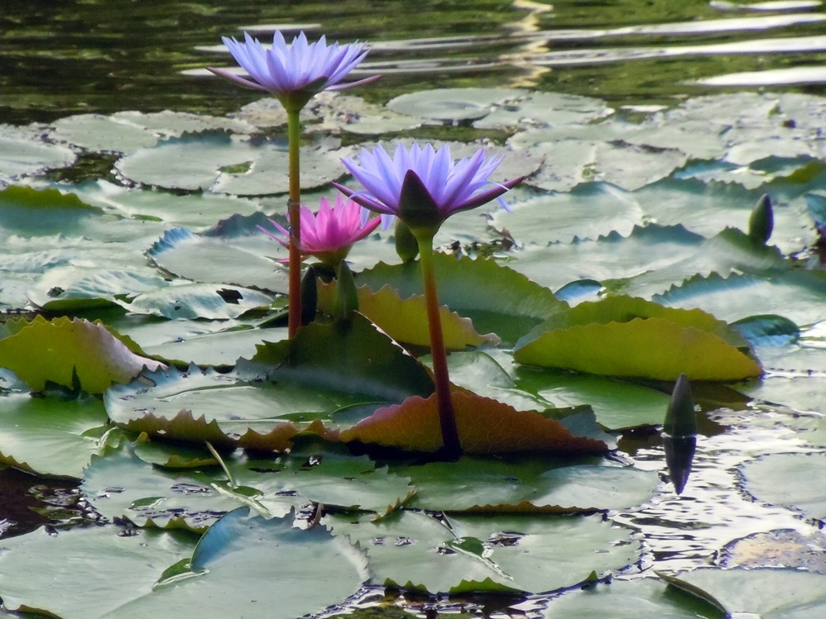
Notes:
Jardin Botánico de la Unidad Central de Venezuela.-Caracas

Slide 27
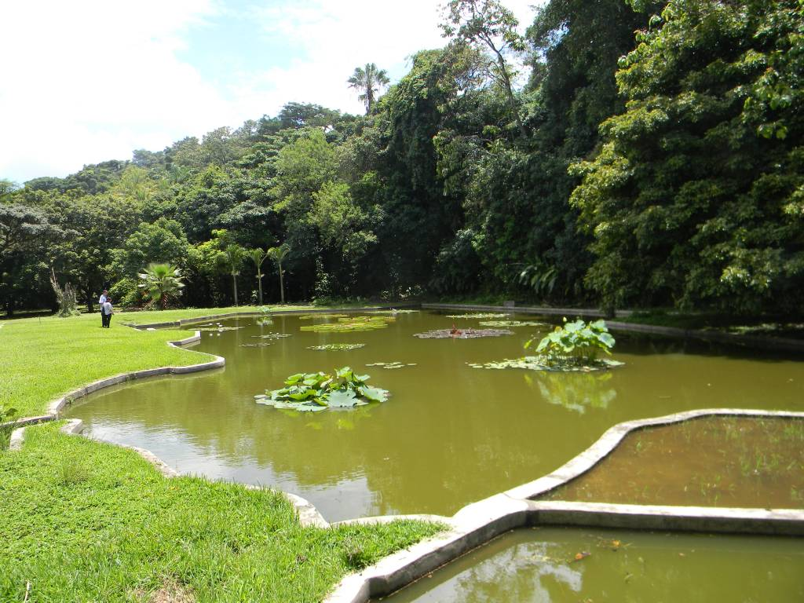
Notes:
Jardin Botánico de Caracas.-laguna con forma mapa

Slide 28
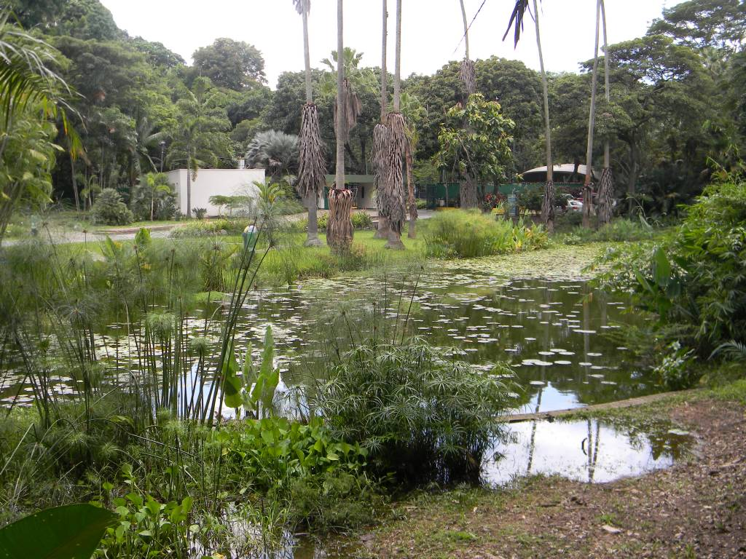
Notes:
Jardin Botánico de Caracas.-laguna

Slide 29
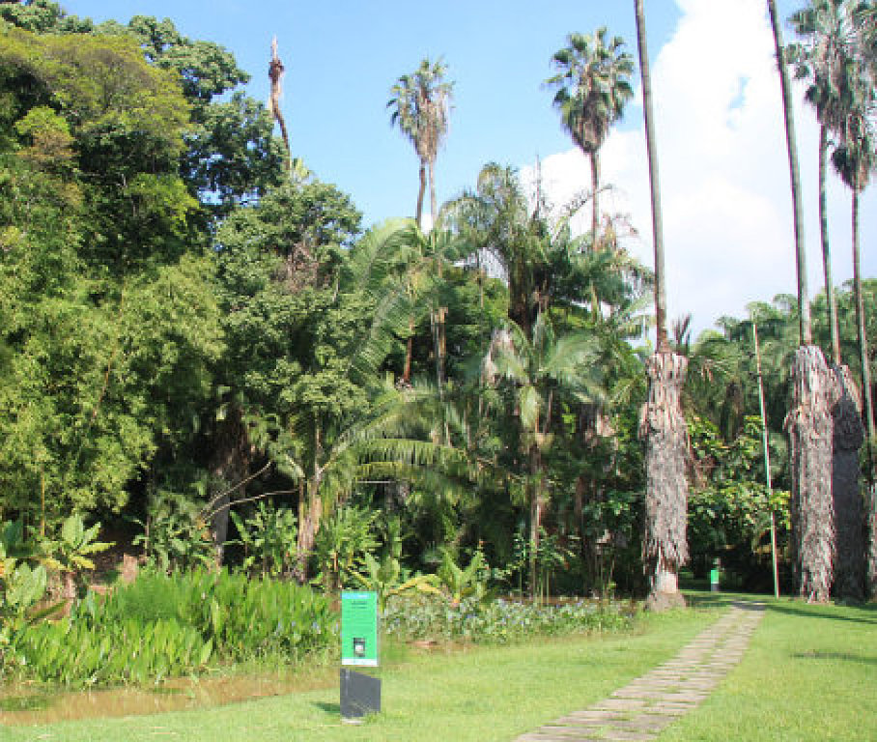
Notes:
Jardin Botánico de Caracas.-

Slide 30
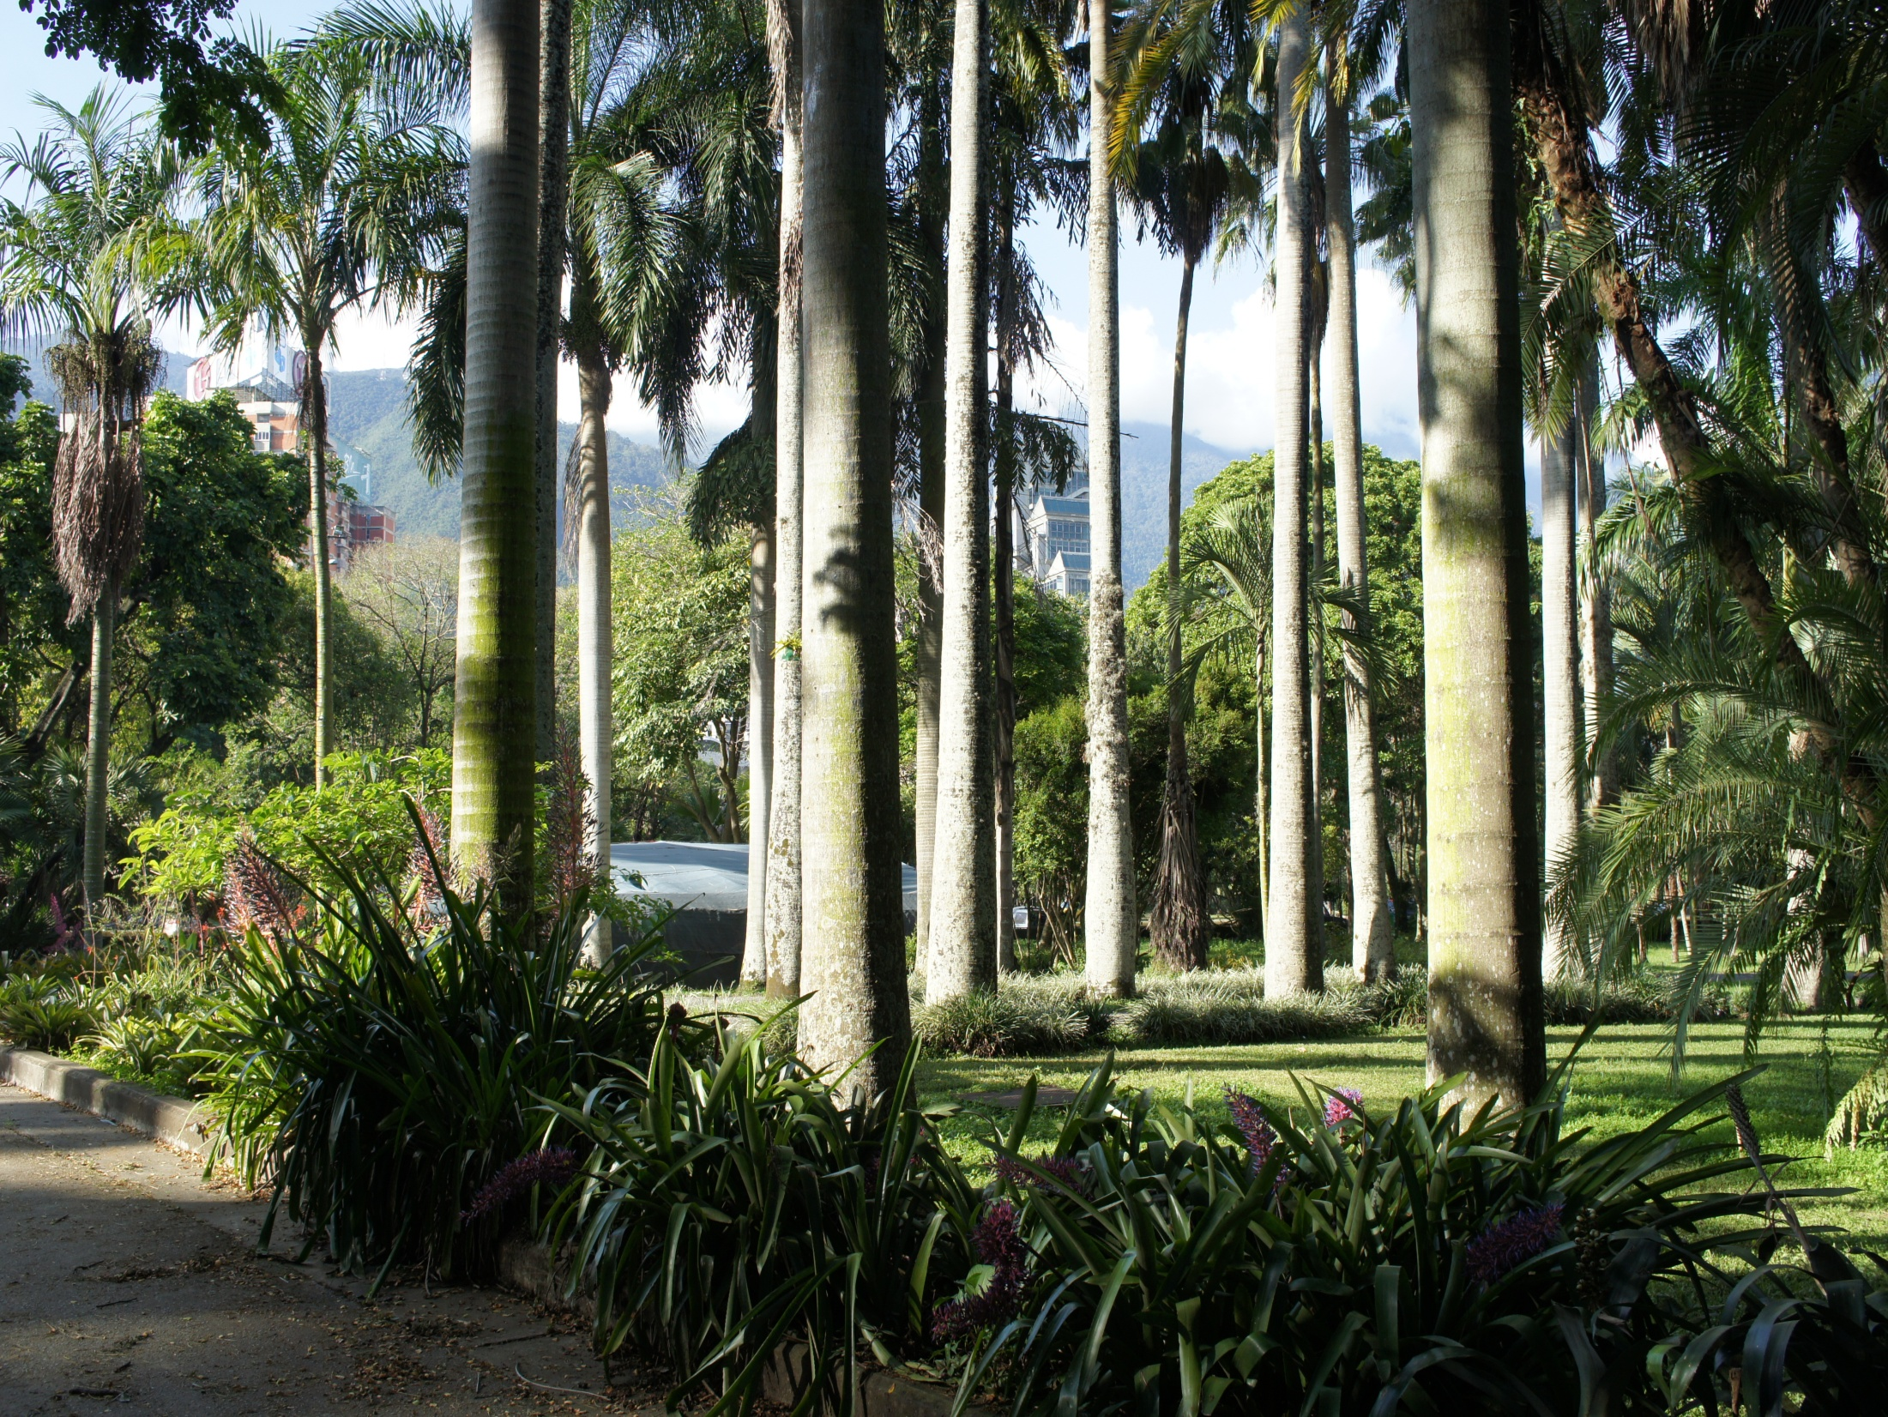
Notes:
Jardin Botánico de Caracas.-

Slide 31
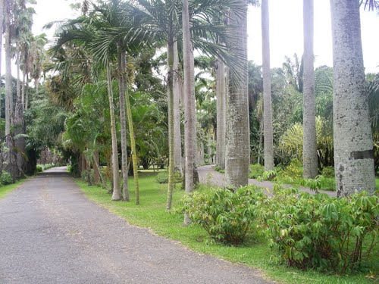
Notes:
Jardin Botánico de Caracas.-

Slide 32
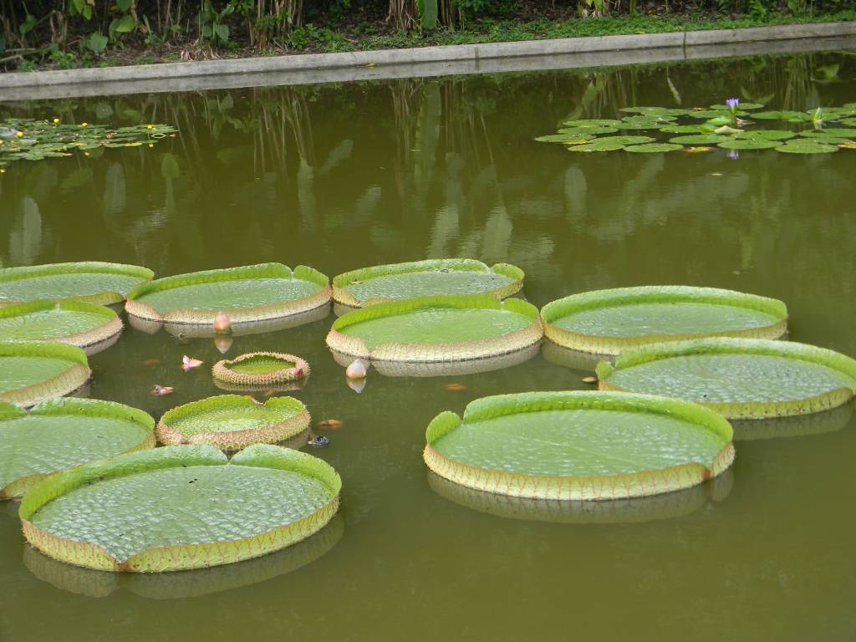
Notes:
Jardin Botánico de la Unidad Central de Venezuela.-Caracas.-Victoria

Slide 33
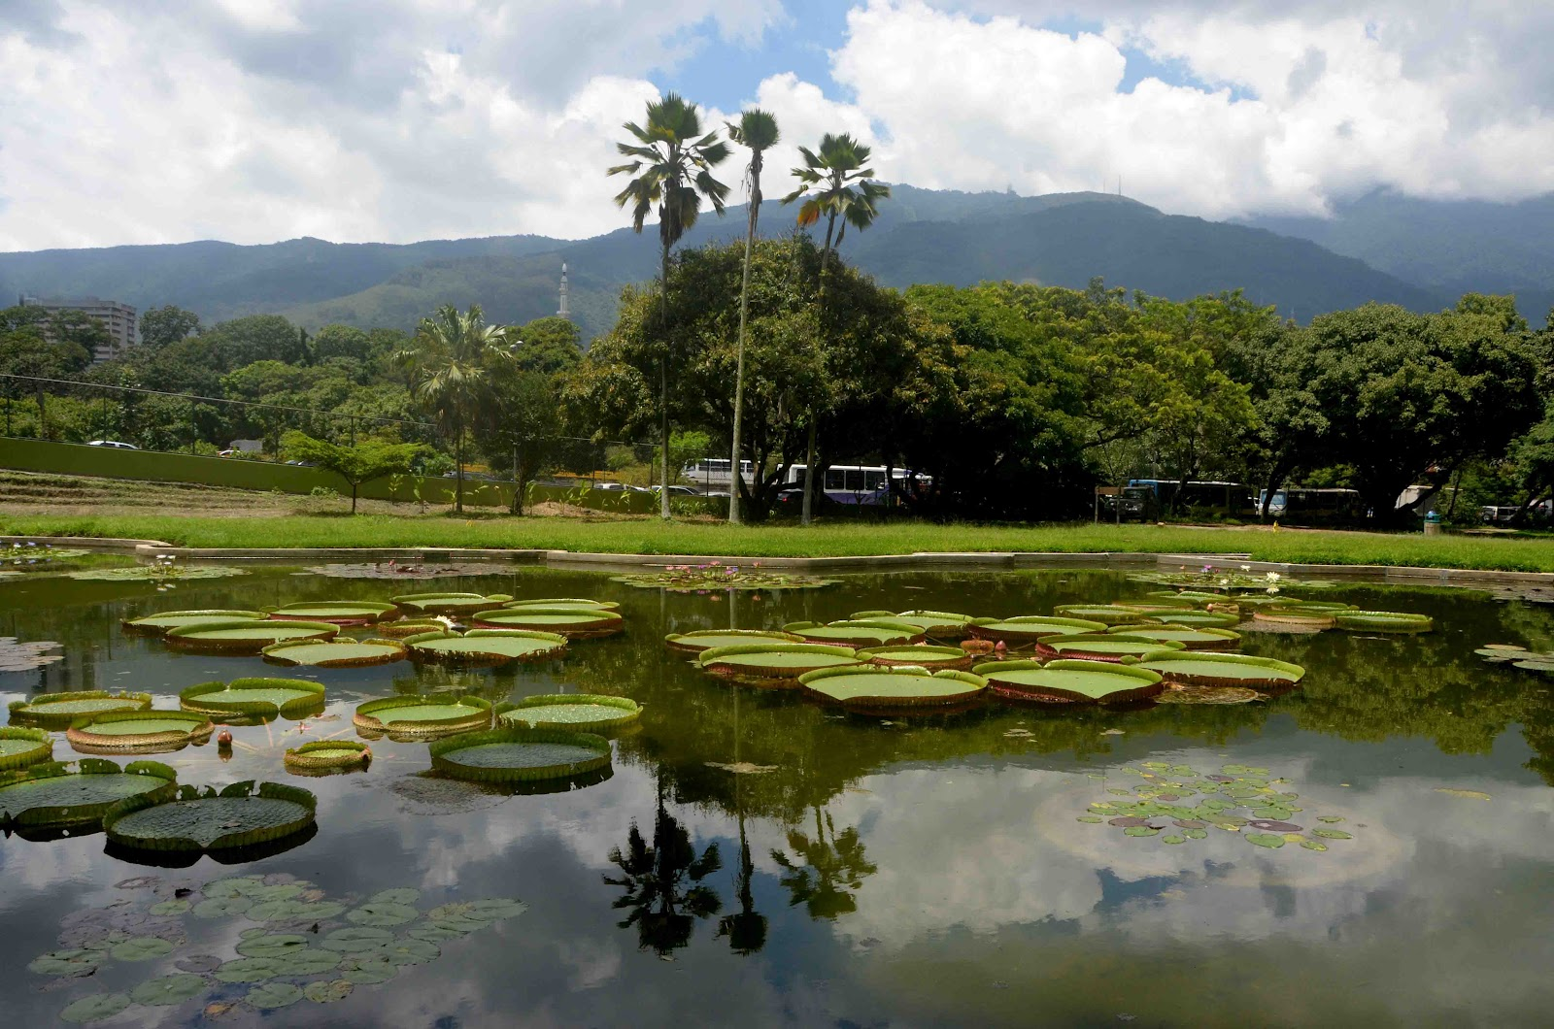
Notes:
Jardin Botánico de la Unidad Central de Venezuela.-Caracas.-

Slide 34
Notes:
Jardin Botánico de la Unidad Central de Venezuela.-Caracas.-

Slide 35
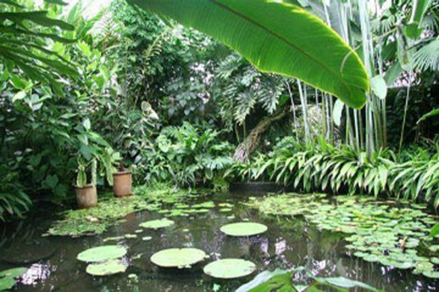
Notes:
Jardin Botánico de la Unidad Central de Venezuela.-Caracas.-

Slide 36
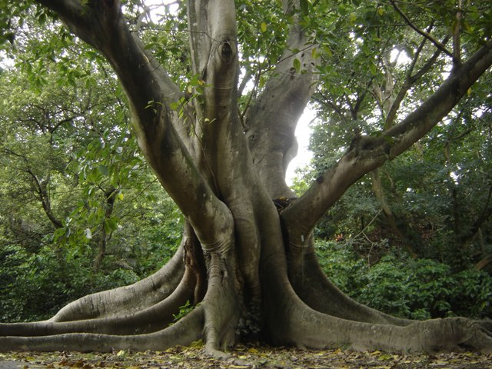
Notes:
Jardin Botánico de la Unidad Central de Venezuela.-Caracas.-

Slide 37
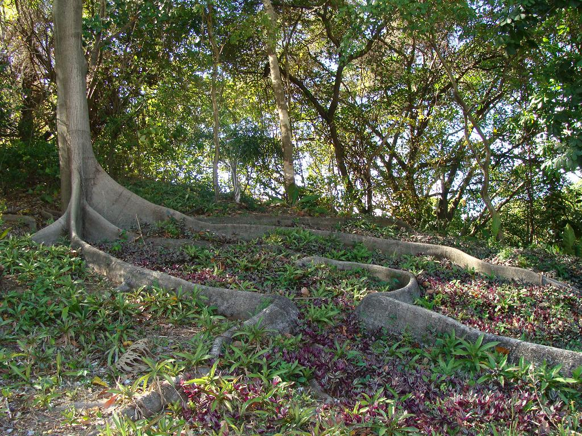
Notes:
Jardin Botánico de la Unidad Central de Venezuela.-Caracas.-Raices de un matapalo

Slide 38
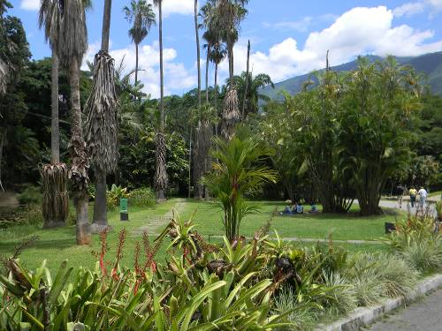
Notes:
Jardin Botánico de la Unidad Central de Venezuela.-Caracas.-

Slide 39
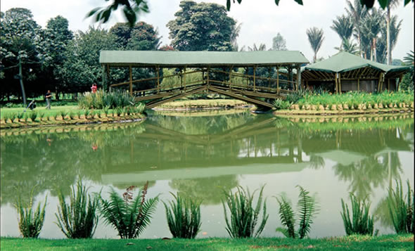
Notes:
Jardin Botánico de la Unidad Central de Venezuela.-Caracas.-

Slide 40
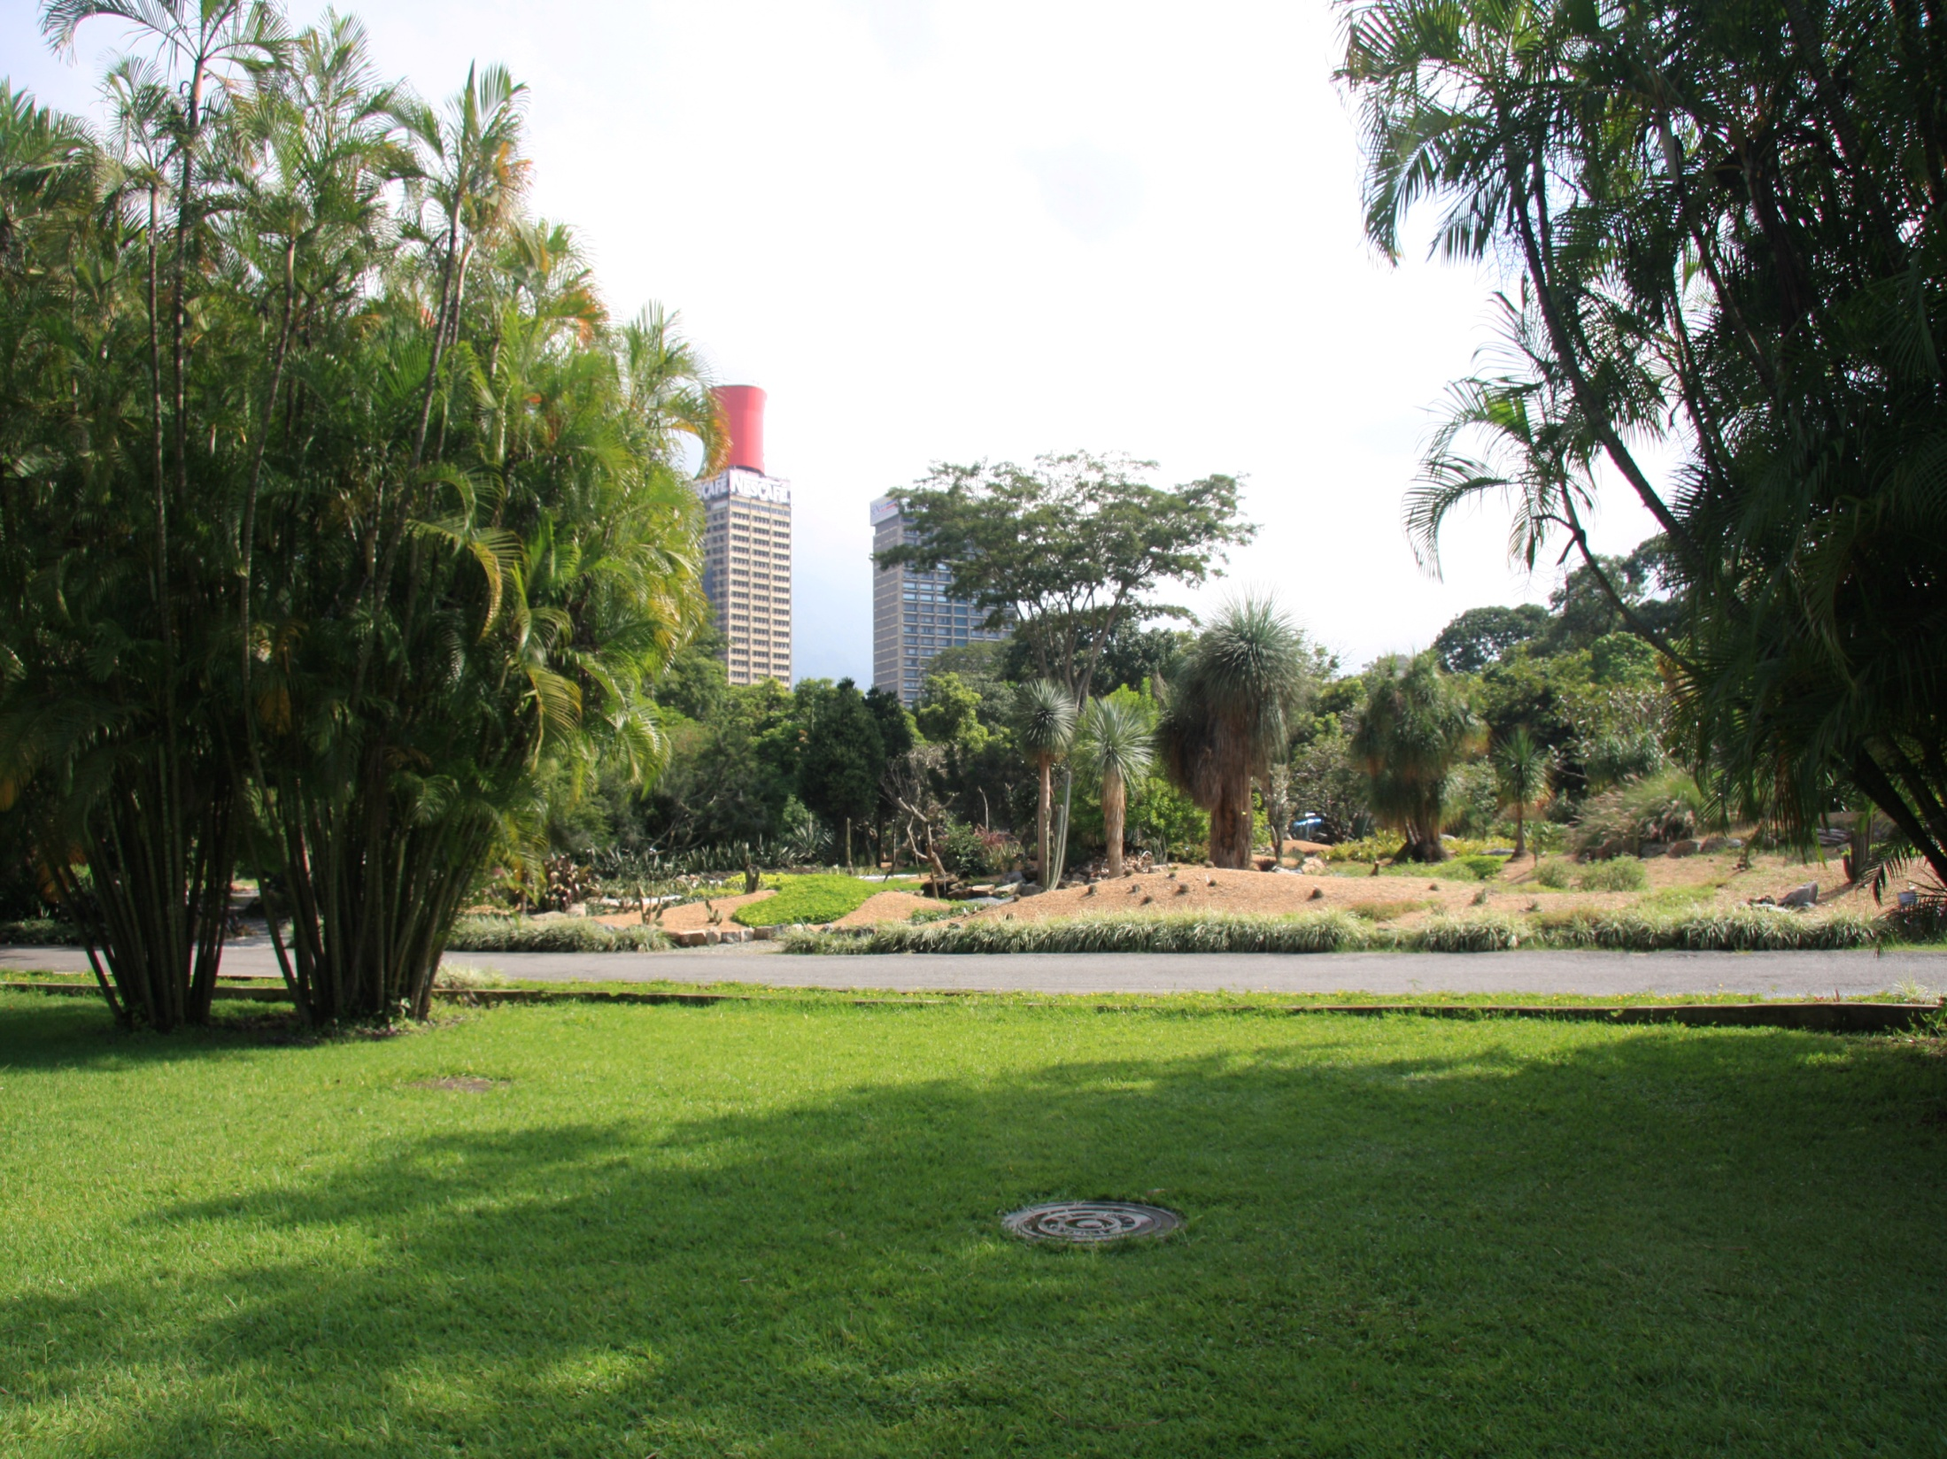
Notes:
Jardin Botánico de la Unidad Central de Venezuela.-Caracas.-

Slide 41
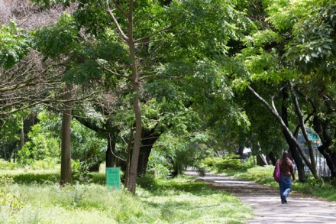
Notes:
Jardin Botánico de la Unidad Central de Venezuela.-Caracas.-

Slide 42

Notes:
Jardin Botánico de la Unidad Central de Venezuela.-Caracas.-

Slide 43
Jardin de la Universidad Simón Bolívar.-Caracas.-
La Universidad Simón Bolívar (Oficialmente: Universidad Nacional Experimental Simón Bolívar y Abreviada: USB) es una institución pública Venezolana de educación superior creada en 1967.
Con un fuerte énfasis en la investigación científica y tecnológica, es una de las más importantes y prestigiosas del país.
Inició sus actividades académicas en 1970 en el Valle de Sartenejas en Caracas y siete años más tarde en el Valle de Camurí Grande en Vargas. Cuenta actualmente con estas dos sedes.

Slide 44
Su rectorado está en la sede de Sartenejas, ubicada en el Municipio Baruta del estado Miranda.
Posee 230 hectáreas de terreno en el Valle de Sartenejas, tiene 78 edificios con más de 4000 espacios internos que albergan 190 aulas, laboratorios, oficinas administrativas y de servicios y espacios de circulación, así como un sector recreativo de poco más de 20 hectáreas, que es utilizado por la comunidad interna y externa en especial los fines de semana.
La zona de protección ambiental alcanza las 165 hectáreas.
Adicionalmente, existen cinco fuentes ornamentales y más de 124.000 metros cuadrados de caminerías y rutas.

Slide 45
Su Biblioteca es espaciosa, posee cuatro plantas, contando a su vez con un espacio para exposiciones artísticas en la planta inferior, realizándose varios eventos al año.

Slide 46
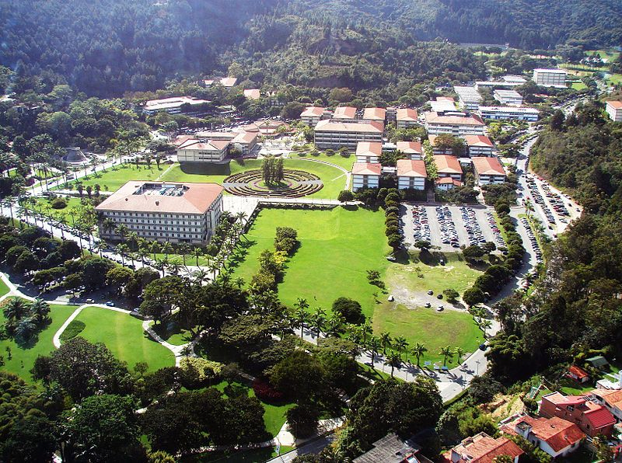
Notes:
Jardin de la Universidad Simón Bolívar.-Caracas.-

Slide 47
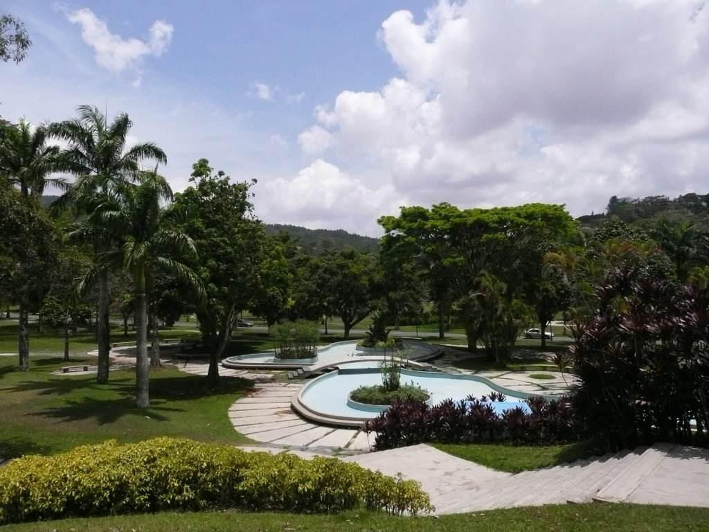
Notes:
Jardin de la Universidad Simón Bolívar.-Caracas.-

Slide 48
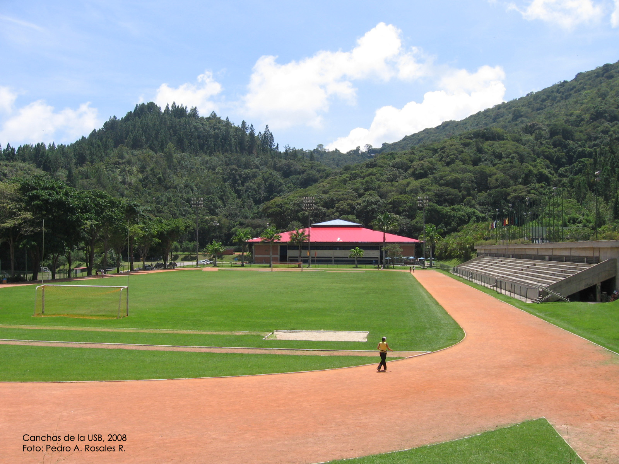
Notes:
Jardin de la Universidad Simón Bolívar.-Caracas.-

Slide 49
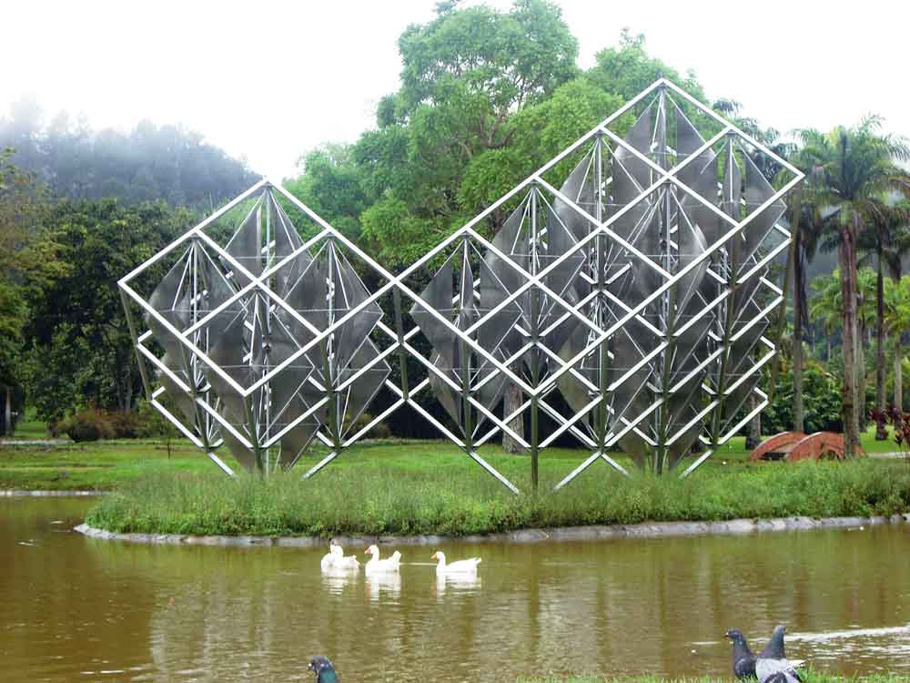
Notes:
Jardin de la Universidad Simón Bolívar.-Caracas.-

Slide 50
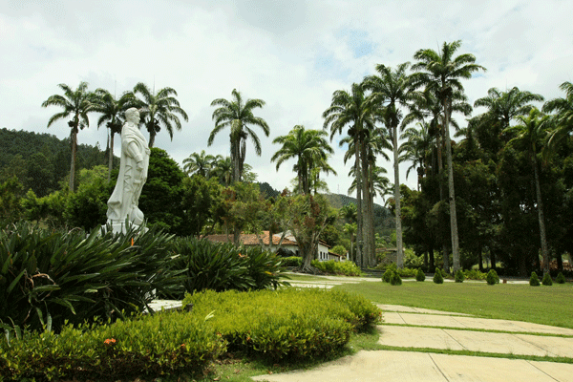
Notes:
Jardin de la Universidad Simón Bolívar.-Caracas.-

Slide 51
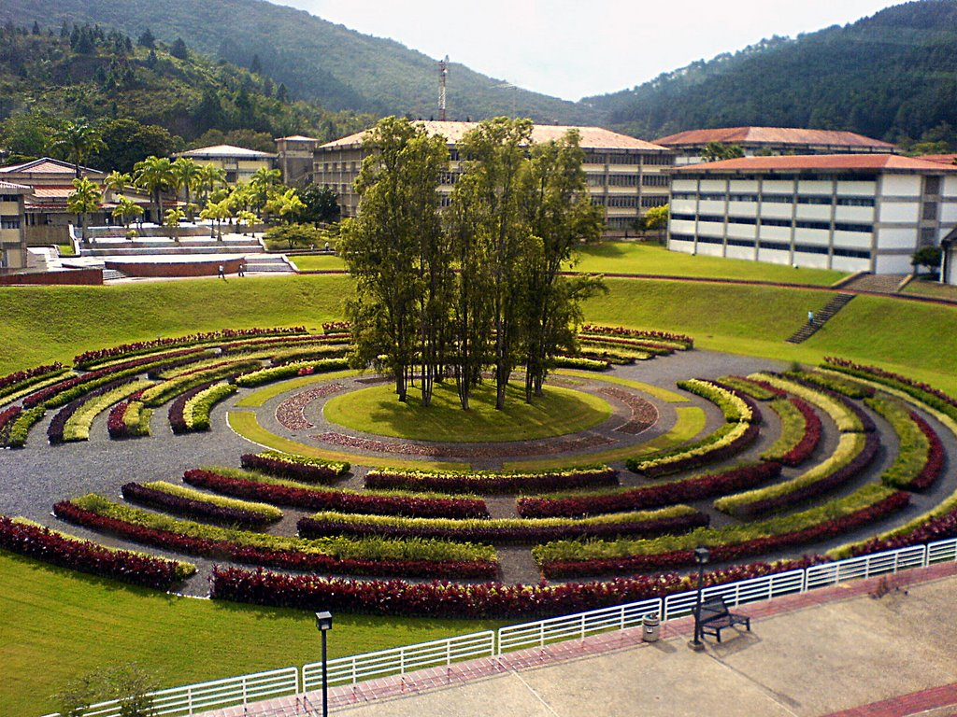
Notes:
Jardin de la Universidad Simón Bolívar.-Caracas.-

Slide 52
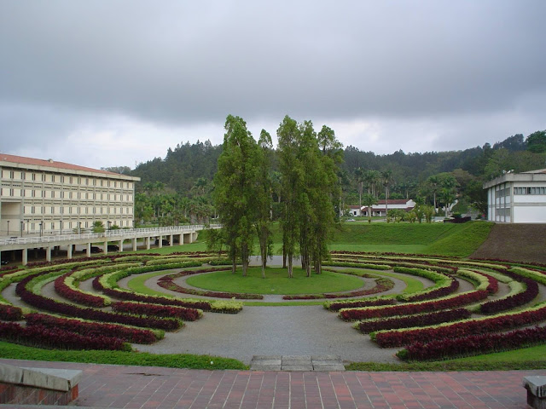
Notes:
Jardin de la Universidad Simón Bolívar.-Caracas.-

Slide 53
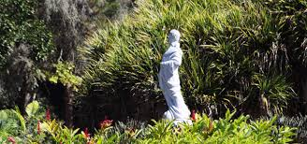
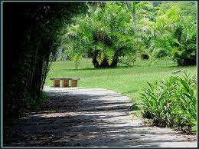
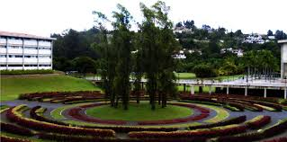
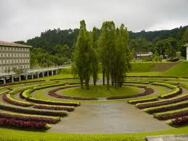
Notes:
Jardin de la Universidad Simón Bolívar.-Caracas.-

Slide 54
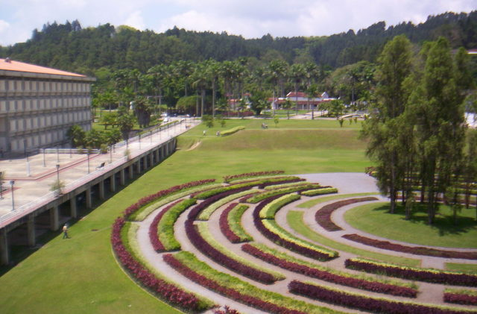
Notes:
Jardin de la Universidad Simón Bolívar.-Caracas.-

Slide 55
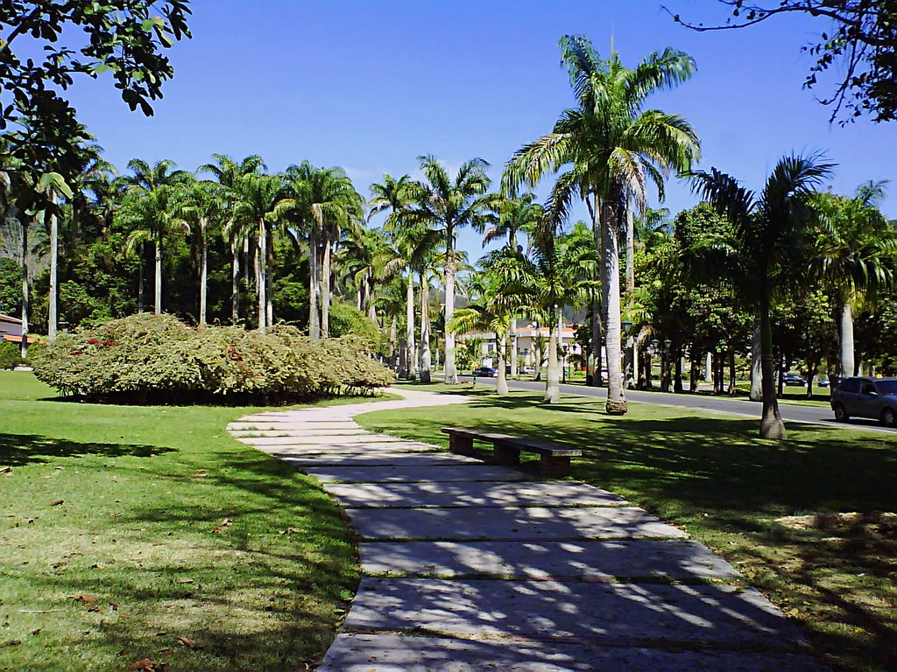
Notes:
Jardin de la Universidad Simón Bolívar.-Caracas.-

Slide 56
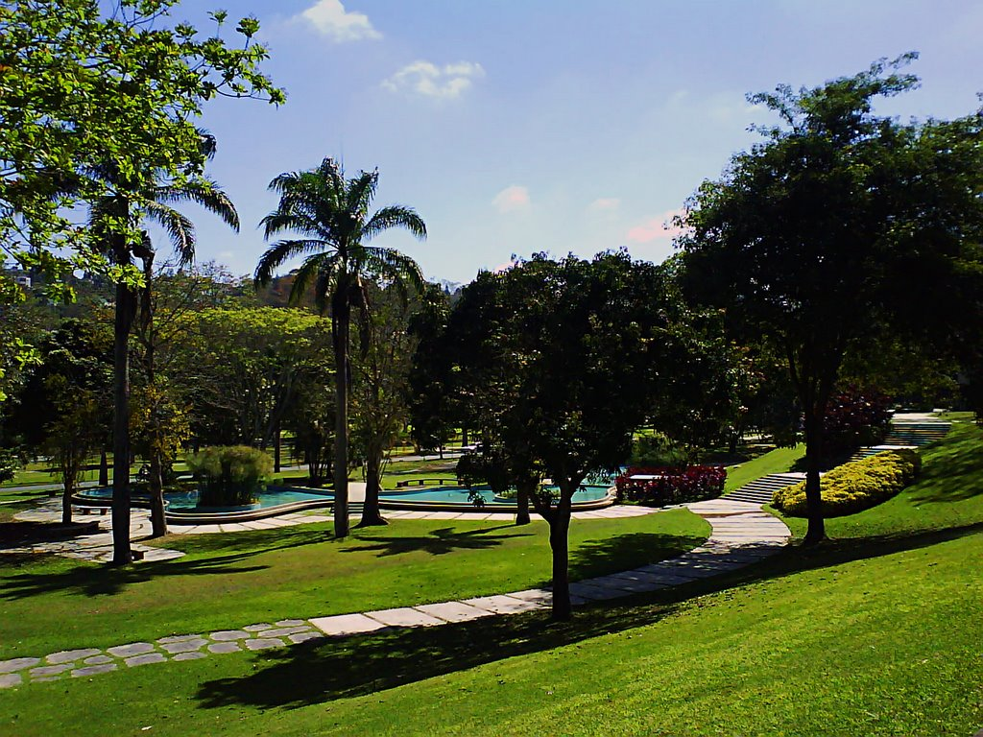
Notes:
Jardin de la Universidad Simón Bolívar.-Caracas.-

Slide 57

Notes:
Jardin de la Universidad Simón Bolívar.-Caracas.-

Slide 58

Notes:
Jardin de la Universidad Simón Bolívar.-Caracas.-

Slide 59

Notes:
Jardin de la Universidad Simón Bolívar.-Caracas.-

Slide 60

Notes:
Jardin de la Universidad Simón Bolívar.-Caracas.-

Slide 61

Notes:
Jardin de la Universidad Simón Bolívar.-Caracas.-

Slide 62

Notes:
Jardin de la Universidad Simón Bolívar.-Caracas.-

Slide 63
Jardines Ecológicos de Topotepuy
Jardines Ecológicos de Topotepuy consiste en cuatro hectáreas en el sureste de la ciudad de Caracas, en la zona conocida como "El Volcán" en Los Guayabitos.
Estos jardines están dedicados a la conservación, disfrute y fomento de la conciencia ecológica.
Contamos con una hectárea de bosque nublado, conocido como Bosque de la Virgen; así como innumerables áreas especializadas como: jardines florales, acuáticos, xerófitos, hierbas y matas medicinales, jardín de anturios, heliconias, orquídeas, bromelias, palmas, plantas de sombra, helechos y rosas.

Slide 64
También sirve para la contemplación de pájaros y contamos con un sendero ecológico y una excepcional vista de la ciudad de Caracas.
Jardines Topotepuy desea ser un área natural preservada y autosustentable de gran utilidad para los estudiosos de Ciencias Naturales y amantes de la naturaleza con el objetivo de educar al público sobre las ventajas y valores de la conservación, observación e investigación de la naturaleza.
Son cuatro hectáreas llenas de jardines florales, acuáticos, xerófitos, hierbas y matas medicinales, jardín de calas, helechos y rosas.
Con espacios que permiten hacer de su visita una experiencia inolvidable.

Slide 65

Notes:
Jardines Ecológicos Topotepuy

Slide 66


Notes:
Jardines Ecológicos Topotepuy

Slide 67

Notes:
Jardines Ecológicos Topotepuy

Slide 68

Notes:
Jardines Ecológicos Topotepuy

Slide 69

Notes:
Jardines Topotepuy

Slide 70

Notes:
Jardines Ecológicos Topotepuy

Slide 71

Notes:
Jardines Ecológicos Topotepuy.-Bromelias

Slide 72

Notes:
Jardines Ecológicos Topotepuy.-Bromelias

Slide 73

Notes:
Jardines Ecológicos Topotepuy

Slide 74

Notes:
Jardines Ecológicos de Topotepuy

Slide 75

Notes:
Jardines Ecológicos Topotepuy

Slide 76


Notes:
Jardines Ecológicos Topotepuy

Slide 77

Notes:
Jardines Ecológicos Topotepuy.-Heliconias

Slide 78

Notes:
Jardines Ecológicos Topotepuy.-Ciperas

Slide 79

Notes:
Jardines Ecológicos Topotepuy

Slide 80

Notes:
Jardines Ecológicos Topotepuy

Slide 81

Notes:
Jardines Ecológicos Topotepuy.-Subasta de esculturas

Slide 82

Notes:
Jardines Ecológicos Topotepuy.-Subasta

Slide 83

Notes:
Jardines Ecológicos Topotepuy

Slide 84

Notes:
Jardines Ecológicos Topotepuy

Slide 85

Notes:
Jardines Ecológicos Topotepuy.-Agave atenuara

Slide 86

Notes:
Jardines Ecológicos Topotepuy

Slide 87

Notes:
Jardines Ecológicos Topotepuy

Slide 88

Notes:
Jardines Ecológicos Topotepuy

Slide 89

Notes:
Jardines Ecológicos Topotepuy.-Stand

Slide 90
Paseo de los Próceres.-caracas
El Paseo de los Próceres es un monumento venezolano que se encuentra cerca del Fuerte Tiuna en Caracas, Venezuela y de la Academia Militar de Venezuela la cual es el Instituto más antiguo de formación de Oficiales en América del Sur, ubicada en Caracas y fundada en 1810.
En el paseo se encuentran estatuas de los próceres de la Independencia de Venezuela, además de fuentes, escaleras, plazoletas, calzadas y muros.

Slide 91
Fue inaugurado en 1956 por el presidente Marcos Pérez Jiménez, denominándola El Sistema de Nacionalidad en honor a las luchas independentistas de Colombia, Bolivia, Ecuador, Perú y Venezuela.
Fue creado para representar a escala urbana la institución militar venezolana, forma parte del sistema de la Nacionalidad el cual está conformado por varios elementos enlazados por un gran eje vial y peatonal que articula el complejo ceremonial estructurado por el gran Patio de Honor como punto culminante y receptor del eje urbano que se inicia en la Ciudad Universitaria de Caracas.

Slide 92
Es una avenida amplia y espaciosa, junto al cuartel más grande de Caracas por lo que es utilizado para los desfiles militares.
También se pueden observar unos murales que relatan la historia de Venezuela desde la colonización hasta la liberación a manos de Simón Bolívar, Francisco de Miranda y Antonio José de Sucre.
En un principio, se lo concibió como un inmenso escenario para las marchas y desfiles nacionales. Los Ciclistas, maratonistas y patinadores visitan el paseo a diario para practicar sus disciplinas y ejercitarse.
También sirve de sitio recreativo para familias enteras durante los fines de semana.

Slide 93
El Paseo los Próceres cuenta con resguardo de la Policía Militar y patrimonial de Caracas las 24 horas del día.
A finales de la década de los 90 se encontraba en un avanzado estado de deterioro, siendo totalmente reinaugurada en el año 2007.
Estos trabajos incluyeron restauración estatuaria y ornamental, restauración de relieves, restitución integral del acabado del piso, paisajismo, sistemas hidráulicos y el gran espejo de agua

Slide 94

Notes:
Paseo de los Próceres.-Caracas

Slide 95

Notes:
Paseo delos Próceres de noche

Slide 96

Notes:
Monumento a la Nación

Slide 97

Notes:
Monumento a los Precursores

Slide 98

Notes:
Circulo Militas de Caracas

Slide 99

Notes:
Paseo de los Próceres.-Caracas

Slide 100

Notes:
Paseo de los Próceres.-Caracas

Slide 101

Notes:
Paseo de los Próceres.-Caracas

Slide 102

Notes:
Paseo de los Próceres.-Caracas

Slide 103

Notes:
Paseo de los Próceres.-Caracas

Slide 104

Notes:
Paseo de los Próceres.-Caracas

Slide 105

Notes:
Paseo de los Próceres.-Caracas

Slide 106

Notes:
Paseo de los Próceres.-Caracas

Slide 107
Plaza de las Tres Gracias-Caracas
La Plaza Las Tres Gracias es un espacio público de Caracas, Venezuela ubicado en la Parroquia San Pedro del Municipio Libertador.
La plaza se encuentra en el Paseo Los ilustres el cual forma parte del Sistema Urbano de La Nacionalidad, justo frente a la Ciudad Universitaria de Caracas, campus de una de las principales casas de educación superior de ese país, la Universidad Central de Venezuela.
La Plaza Las Tres Gracias fue inaugurada en 1957 por el gobierno de Marcos Pérez Jiménez.

Slide 108
Debe su nombre a las diosas o Tres Cárites Talia, Aglaya y Eufrósine que según la mitología griega representaban la comedia, inteligencia y alegría y que eran hijas de Zeus y Eurínome.
El 17 de octubre de 1999 la plaza es reinaugurada luego de meses de trabajos, las estatuas fueron restauradas por el escultor italiano Pietro Ceccaelli.

Slide 109



Notes:
Plaza de las Tres Gracias-Caracas

Slide 110

Notes:
Plaza de las Tres Gracias-Caracas

Slide 111

Notes:
Plaza de las Tres Gracias-Caracas

Slide 112

Notes:
Plaza de las Tres Gracias-Caracas

Slide 113


Slide 114

Notes:
Plaza de las Tres Gracias

Slide 115


Slide 116



